Slide 1
Óvissuskref!
Skýrsla nefndar um endurskoðun laga um almennatryggingar
Sylviane Lecoultre
Stjórnarkona í Geðhjálp
2016

Slide 2
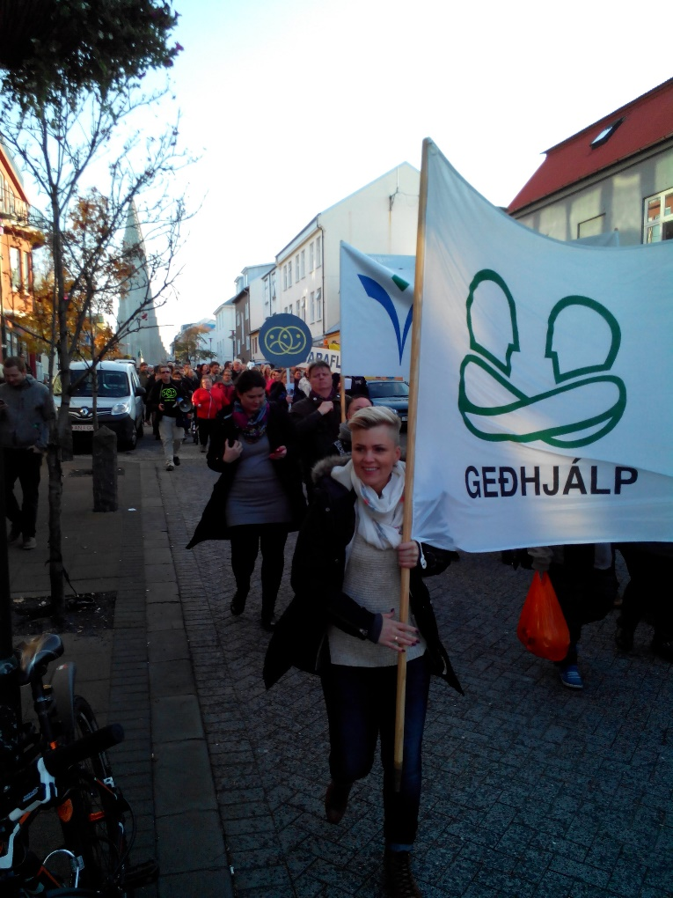
10 ára saga 10. nóvember 2005 til 26. júní 2015
5 nefndir
41 formlegir fundir
Vinna milli funda
20 fulltrúar í nefndinni
3 fulltrúar frá velferðaráðuneytinu og Tryggingastofnun ríkisins
Gestir.........
Enginn fulltrúi frá stærsta hópi öryrkja
- 38% geðgreiningu

Slide 3
Fjallið tók jóðsótt og út skreið lítil mús
Skýrslan er:
Óljós
Ómarkviss
Skortir grundvallarhugmyndafræði og framkvæmdaáætlun
Vekur upp fleiri spurningar en svör

Slide 4
Breytt bótakerfi
Nefnin leggur til að almannatryggingar greiði 212.776 kr. á mánuð til elli- og örorkulífeyrisþega í stað grunnlífeyris, tekjutryggingar og framfærsluuppbótar
45% skerðingarhlutfall vegna viðbótartekna er alltof hátt og engin hvatningu til atvinnuþátttöku
Hverjar 1000 kr. verða eftir skatt og skerðingu 322 kr
Atvinnuþátttaka er ein mikilvægasti þáttur bataferils fólks með geðröskun og -fötlun

Slide 5
Óvissa/Óöryggi/kvíði
Hvað um barnalífeyri og fjölskyldubætur?
Hvað um víxlverkanir í samspili við almannatrygginga og lífeyrissjóða?
Hvað um lífeyrisþega með lágar tekjur?
Hvað um þá sem flytja til landsins seint á ævinni?
Hvar er hugmyndafræðin? Orðaval (starfsgetumat/örorka) skiptir ekki máli ef hugmyndafræðina skortir?
Hvar er framkvæmdaáætlunin?
Hvað um fólk með 50 % starfsgetu? Hálfsdags störf liggja ekki á lausu.
Hvar eru menntunarúrræðin? Hvergi er minnst á menntun sem mikilvægan lið í endurhæfingu og atvinnuþátttöku.
Fjárhæðum bóta á að fylgja lágmarkslaunum. Hvert er viðmiðið? almenni/opinberi markaðurinn?
.
Kvíða er algengasta einkenni einstaklingar sem eru með geðraskanir
Tillaga nefnin er svo óskyr og rammalaus að hún vekja ekki traust
Tillaga segir ekki hver, hvernig og hvernær .

Slide 6
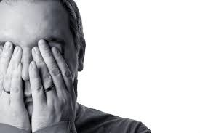
Kvíði
Aðalvandamál einstaklinga með geðraskanir er lítið þol fyrir óvissu og óöryggi

Slide 7
Til umhugsunar
Starfsgetumat fangar augnablikið
Geðraskanir eru sveiflukenndar og hvað er rétt í dag getur verið allt annað í næstu viku
Umhverfisþættir hafa meira áhrif á atvinnuþátttöku einstaklinga með geðröskun en sjúkdómseinkennin
Stór hluti þessa hóps þarf hlutastarf sem gæti verið frá 30% í 60% með löngum aðlögunartíma

Slide 8
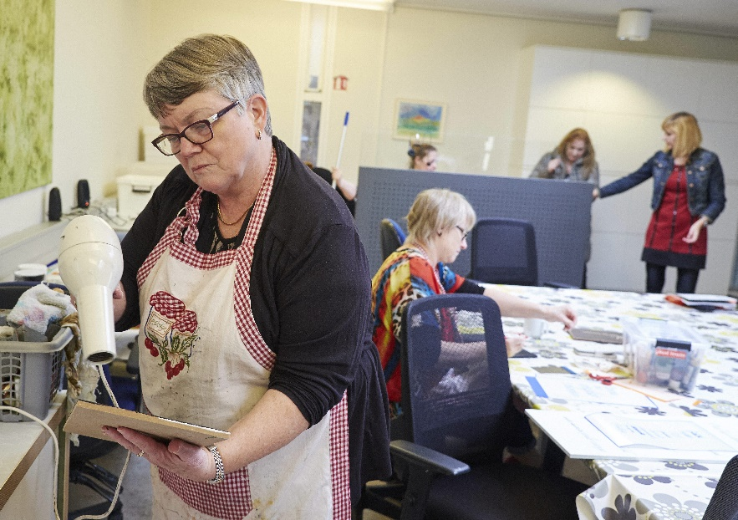
Endurhæfing
Traust og samvinna
TR þarf að treysta einstaklingum sem eru að skrifa undir endurhæfingaráætlanir
Endalaus „dead line“ eykur kvíða og truflar ferlið

Slide 9
Að lokum
Einstaklingar sem eru á leið út á vinnumarkaðinn byrjar í hlutastörfum
Einstaklingar sem hafa verið lengi frá vinnumarkaðnum byrja í hlutastörfum
Einstaklingar sem eru með litla starfsgetu eru í hlutastörfum
Hvað á að gera til að fjölga hlutastörfum?
Hætta að meta fólk og meta vinnumarkaðinn

Slide 10
Að lokum
Lagt er til að matskerfið verði tveggja þrepa, í fyrsta þrepi verulega skert starfsgeta (26-50%) og í öðru þrepi lítil sem engin starfsgeta (0-25%). Í tengslum við nýtt matskerfi verði teknar upp hlutabætur í almannatryggingum
Ekki skynsamlegt að hafa bara tveggja þrepa kerfi
Í mörgum löndum í Evrópu er þrepakerfið skipt í fernt

